Slide 1


Slide 2


Slide 3


Slide 4


Slide 5


Slide 6


Slide 7


Slide 8

90 лет

Slide 9

50 лет

Slide 10

150 лет

Slide 11

55 лет

Slide 12
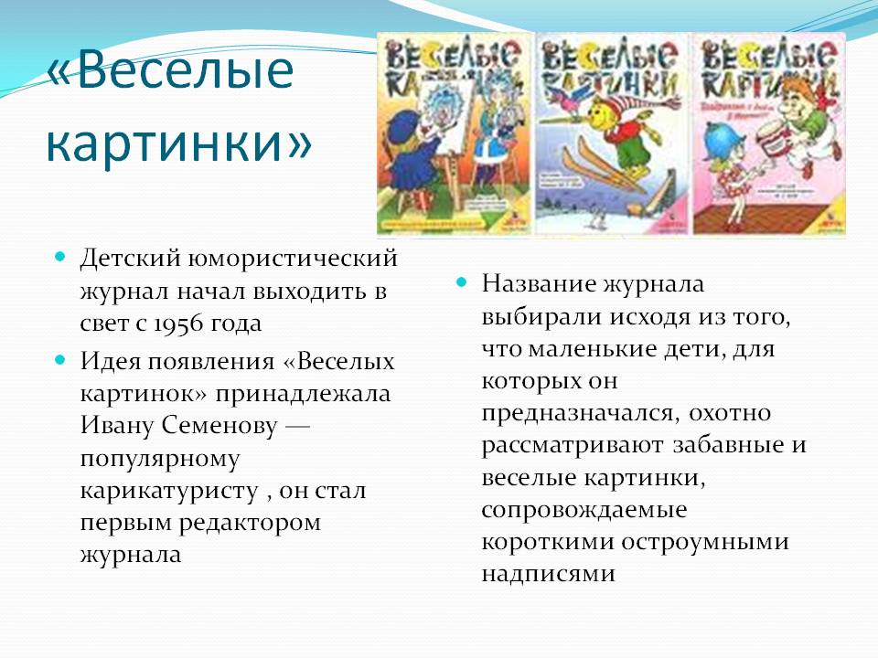
65лет

Slide 13


